Slide 1
教師多元升等及送審相關學術倫理 業務說明會
報告人：人事室 莊捷涵 專員
106年6月29日

Slide 2

教育部正式授權本校自104年8月1日自行審查教師資格，先予3年自審觀察期。
凡送審教師於104年8月1日起，向本校最低一級教評會(系教評會)提出申請者，由學校自行審查教師資格。
配合教育部多元升等制度，新增「教學型」升等類型，鼓勵教師以教學成果技術報告取代專門著作提出升等。

Slide 3


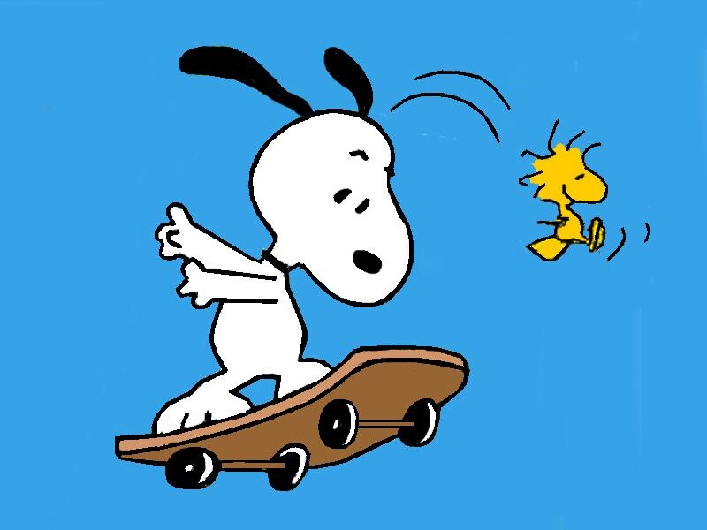
簡報大綱
升等類型
升等期程
升等條件
升等資料
通過門檻
注意事項
未來變革
飽讀詩書
用心準備
蓄勢待發

Slide 4
升等類型
專門著作升等
(研究型)
應用技術升等
(技術報告)
教學型
(教學成果技術報告)

Slide 5
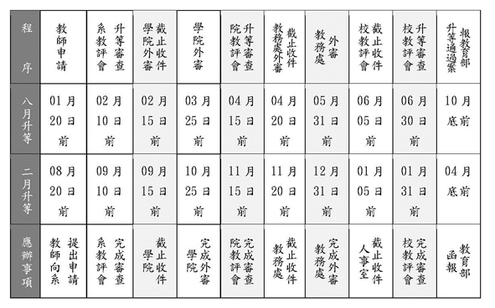
升等期程 (106.8.1提出升等教師適用-【107.2.1升等生效】)

Slide 6

代表作(作品、成就證明或技術報告)與 參考作(作品、成就證明或技術報告)相加 至多5件 取得前一職級教師資格後出版或發表者 屬系列相關研究者，得合併為代表作，惟仍列入總數計算。 (ex.代表作為2篇系列著作，參考作僅得列3篇) (專科以上學校教師資格審定辦法第二十一條第一項第三款、本校教師聘任暨升等辦法第十九條第一項第三款)

Slide 7
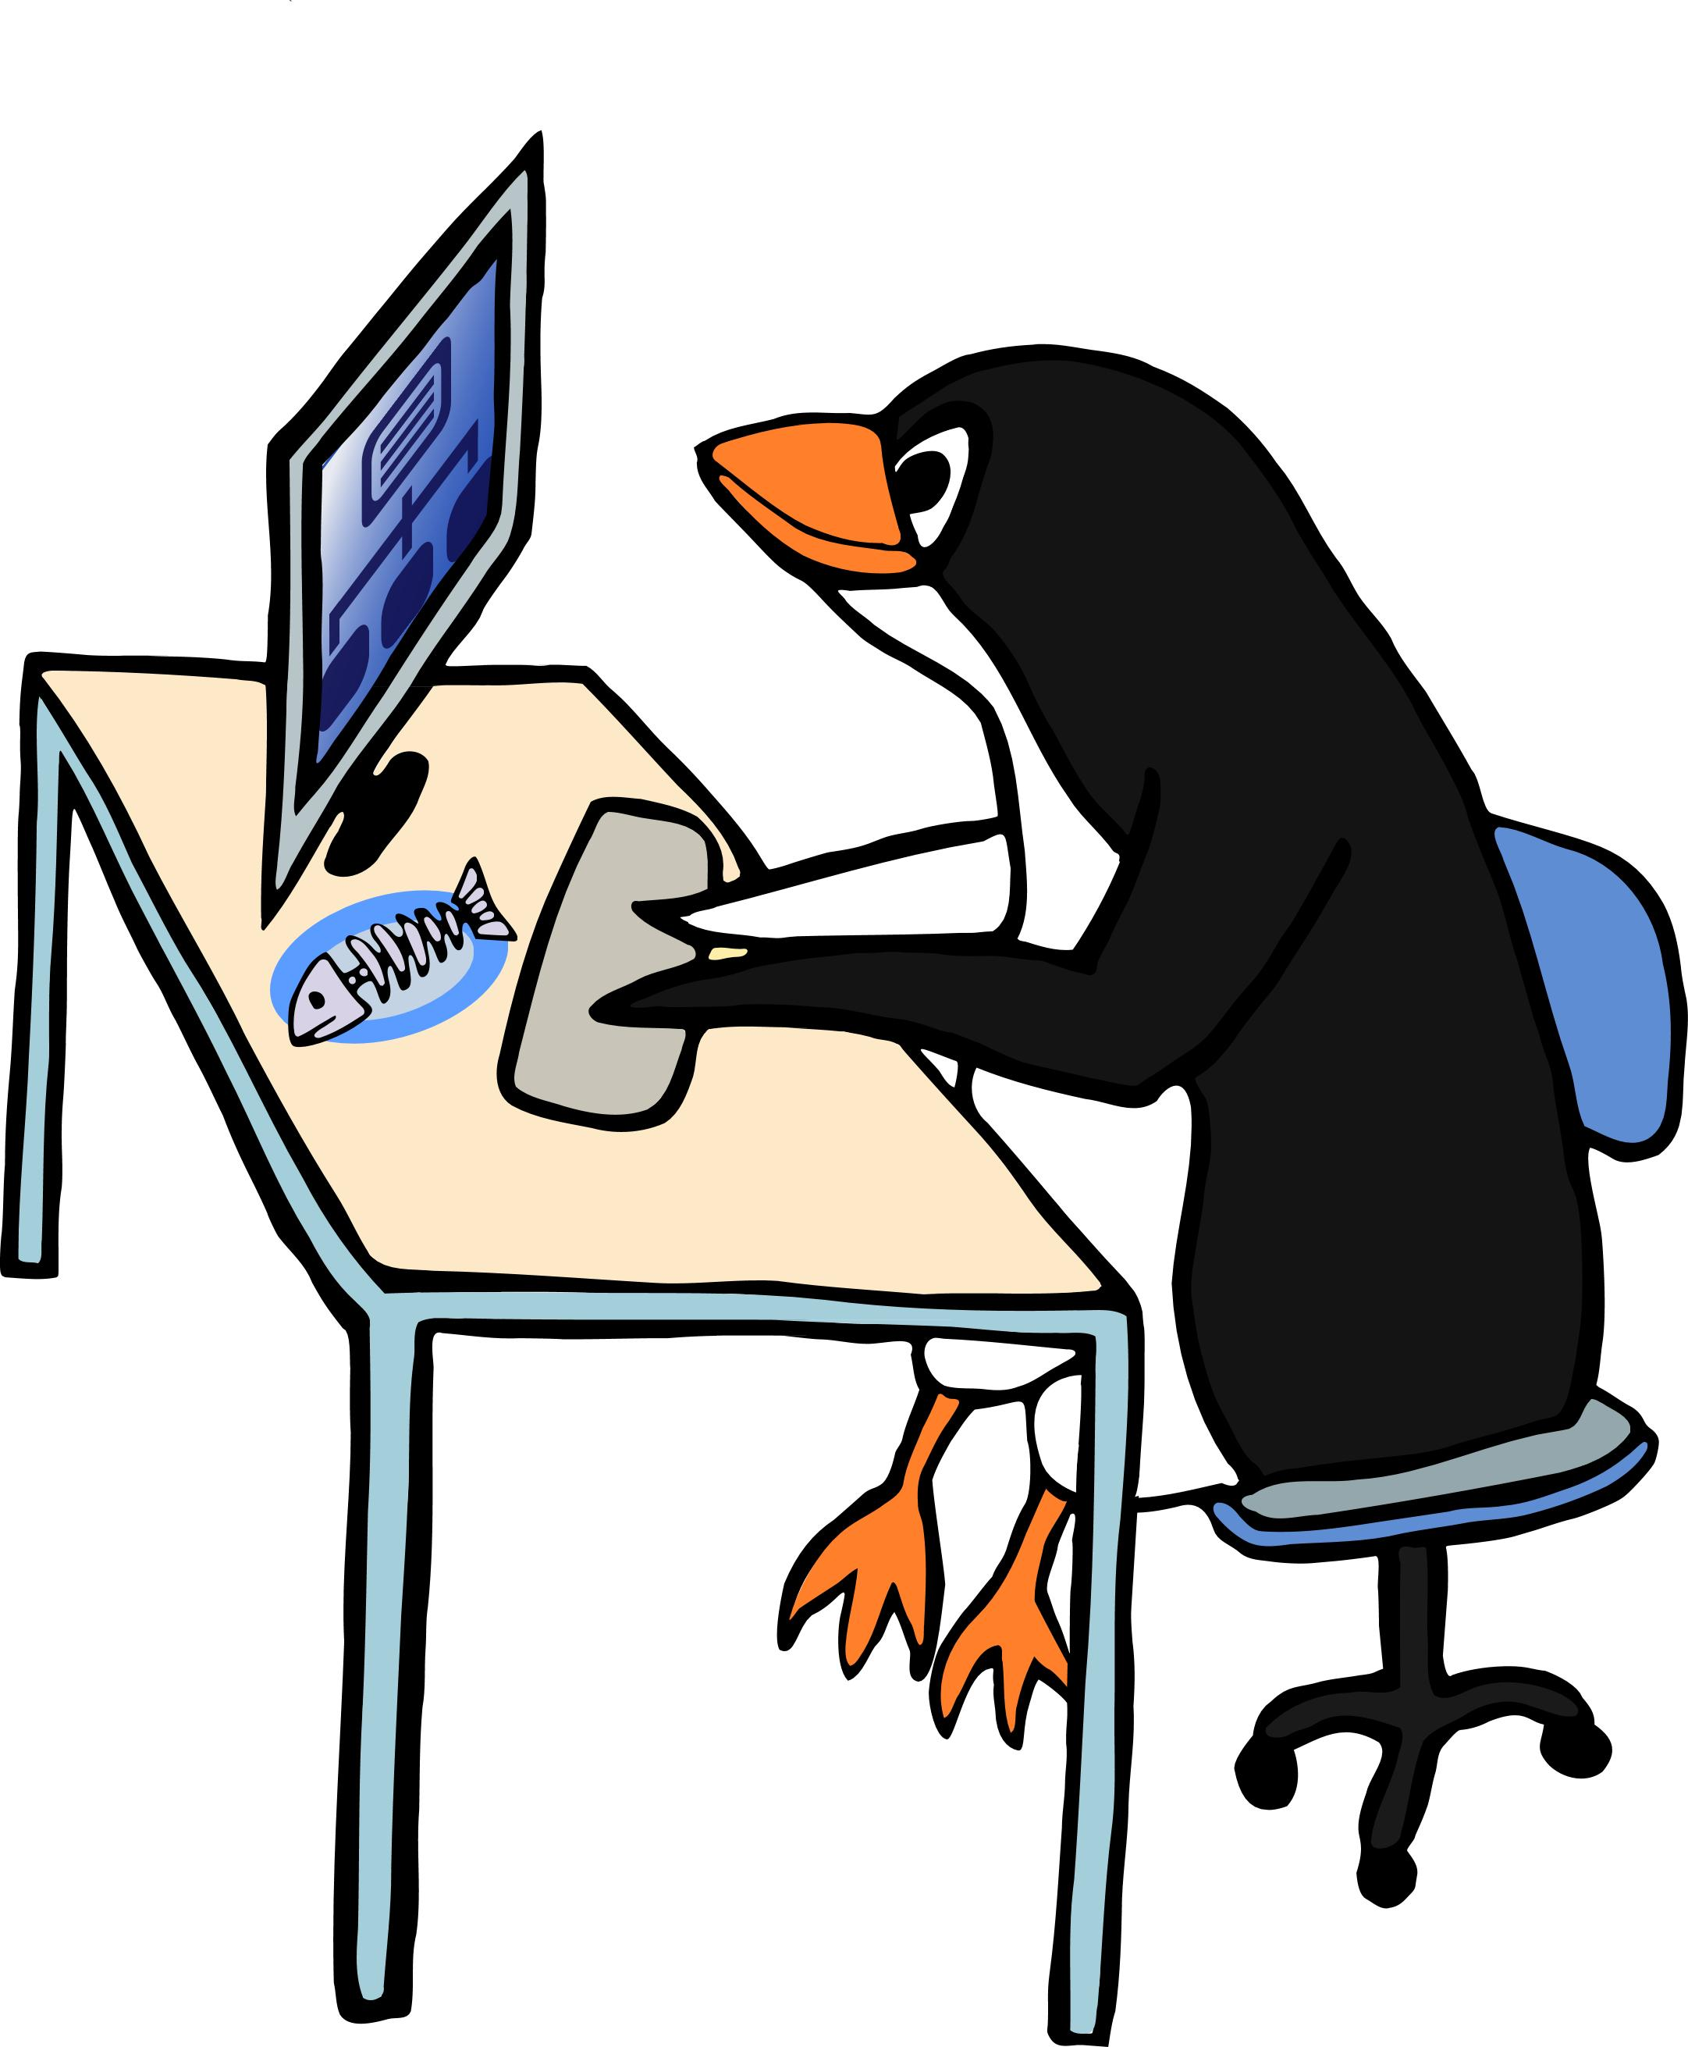
升等條件(1)
新制升等-應用技術型升等
應用技術型升等(教師聘任暨升等辦法第15條)-以應用技術研發成果取代專門著作送審
應用技術送審代表成果應附整體作品之書面報告(技術報告)，內容應包括研發理念、學理基礎、主題內容、方法技巧及成果貢獻。
審查範圍包含：
有關專利、技術移轉或創新之成果。
有關專業、管理之個案研究，全國性或國際性技術競賽獎項，經整理分析具整體性及獨特見解貢獻之成果。
有關產學合作、技術應用及衍生成果或改善專案具有特殊貢獻之研發成果。

Slide 8

升等條件(2)
應用技術型升等門檻
教師須符合下列各職級升等條件之一，始得以應用技術報告申請升等：
具有發表(或已被接受)於國內外學術刊物SCI、SSCI、TSSCI、EI(折半計算)之論文及發明專利證明，升等教授五件、副教授四件、助理教授二件。
技術移轉金(含專利技轉、know-how技轉及先期技轉金)，實收入總額升等教授達120萬以上、副教授達90萬以上、助理教授達60萬以上。
產學合作計畫管理費累計金額(擔任計畫主持人且為企業出資)，升等教授達75萬以上、副教授達60萬以上、助理教授達45萬以上。
以本校名義主持或協同主持校外重要計畫或企劃案，所衍生之應用技術、卓越貢獻或特殊成就，經系教評會認可者。
教師七年內累計研發成果未達前項各款條件之一者，若其前項第一至第三款研發成果分別除以各職級應達基礎數合計後，數值大於2者，亦符合以應用技術報告申請升等各職級教師資格。(以「教授」為例：論文及發明專利3件/5件=0.6+技術移轉金100萬/120萬=0.8+產學合作管理費55萬/75萬=0.7，相加等於2.1。)
前項各職級所列發明專利、技術移轉金、產學合作計畫管理費等，須為七年內且為取得前一職級後與升等技術相關之成果。

Slide 9

升等條件(3)
新制升等-教學型升等
教學型升等(教師聘任暨升等辦法第16條)-以教學實務成果取代專門著作送審。
教學型升等送審代表成果應附整體作品之書面報告(教學成果技術報告)，內容應包括教學、課程或設計理念、學理基礎、主題內容及方法技巧、研發成果及學習成效、創新及貢獻。
以教學成果升等審查範圍包含：
課程、教材、教法、教具、科技媒體運用、評量工具，具有創新、改進或延伸應用之具體研究(發)成果者。
教學態度認真並熱心輔導學生學業，成效卓著者。
教師評鑑成績優良，且有具體教學成效與貢獻者。

Slide 10
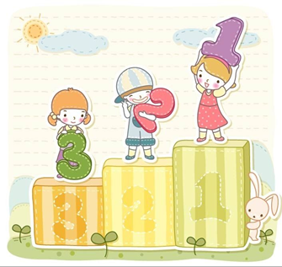
升等條件(4)
教學型升等門檻
擬以教學成果升等教師，應具有取得前一職級後發表(或已接受)於國內外學術刊物SCI、SSCI、TSSCI、EI等具審查機制論文，且應符合各職級升等條件之一，始得提出申請：
升等教授：
教師評鑑教學項目分數三年內排名在學院前5%。
曾獲本校「教學特優教師」。
升等副教授：
教師評鑑教學項目分數三年內排名在學院前10%。
曾獲本校「教學特優教師」或「教學優良教師」。
升等助理教授：
教師評鑑教學項目分數三年內排名在學院前15%。
曾獲本校「教學特優教師」或「教學優良教師」。

Slide 11

升等條件(5)
不予受理升等情形
本校教師申請升等，有下列情形之一者不予受理：(本校教師聘任暨升等辦法第20條)
各單位無擬升等級教師缺額者。
現職教師因帶職帶薪、留職停薪或延長病假，未返校義務授課或實際授課未滿一學分者；教師全時在國內、外進修、研究或出國講學，其向系教評會提出申請送審之當學期未實際在校授課者。
專門著作、作品、成就證明及技術報告未依教育部相關規定出版或發表者；或經審定後仍作為下次送審著作者。
專任教師在本校服務實際授課未滿一年。
送審中尚未核定者
未經本校規定程序核定，而私自前往進修者，須於進修停止或結束二年後始得申請升等。(本校教師聘任暨升等辦法第25條)
教師評鑑成績未通過者，應於六月底前向所屬系所提出改善計畫，並於下一學年接受「再評鑑」。再評鑑期間聘書之聘期為一年，不得申請升等、休假研究、借調、兼職、兼課、校內超支鐘點、擔任各級教評會委員或兼任行政主管，且次學年度不得晉薪。(本校教師評鑑準則第8條)

Slide 12
升等資料
教師升等推薦表
升等教師個人基本資料表(含著作目錄一覽表)
前一職級教師證書
代表作 (技術報告、教學成果報告)-含合著人證明、中文摘要
參考作 (技術報告、教學成果報告)
出版證明
外審委員迴避申請單(迴避人員至多三名，並不得建議審查人名單)
教師升等提送各級教評會資料檢核表(含升等著作應備要件確認表、教師著作送審規定檢核表)
可至人事室網頁「下載專區」-「教師聘任升等」-「升等」項下下載使用。

Slide 13

通過門檻-配分
新增教學型升等配分比例(本校教師升等審查作業要點第2點、第5點)
系、院教評會應就教師之研究、教學、服務及輔導三項成效評定分數，各項配分如后，三項合計總分為一○○分，各項給分細目與標準規定由系、院教評會訂定之。
研究：配分四十分(教學型升等配分三十分)。
教學：配分三十分(教學型升等配分四十分)。
服務與輔導：配分三十分。

Slide 14
通過門檻-消極條件
系、院教評會教師之研究、教學、服務及輔導三項成效評定分數後，有下列情形之一者，該項為不合格（但應敘明具體理由）；任何一項不合格者不得向校教評會推薦審議：
（一）研究：
１.本項得分未達二十八分者(教學型升等未達二十一分者)。
２.專門著作、技術報告、論文、發明、作品、成就證明、研究成果有違反學術倫理之嫌經審議確定者。
（二）教學：
１.本項得分未達二十一分者(教學型升等未達二十八分者)。
２.最近五年有未經本校同意在外兼課或兼職事實經本校處分有案者。
（三）服務及輔導：
１.本項得分未達二十一分者。
２.最近五年有違反教育法令、本校規章之重大事實以及其他違法行為有損師道、校譽經處分有案者。
（四）總分未達七十分者。

Slide 15
通過門檻-外審
外審通過標準(本校教師升等審查作業要點第6點)
學院及教務處於辦理教師著作外審作業時，應將專門著作、技術報告、體育成就證明一次送三位審查人審查，其中至少需有二人評定分數達七十分以上，且審查人評分總平均亦達七十分以上者為符合推薦標準。
升等評審結果(各級教評會審議結果)應以校函方式(升等未通過者應以密件方式處理)轉知申請人所屬系、院及當事人(應敘明救濟方式)。
學校與教育部評審過程、審查人及評審意見等相關資料，應予保密，以維持評審之公正性。但下列情形之一者，不在此限：
將評審過程及評審意見，提供教師申訴受理機關及其他救濟機關。
將評定為不及格之評審意見，提供予送審人。 (專科以上學校教師資格審定辦法第三十九條)

Slide 16

校外專家學者審查機制
外審委員產生方式(教師升等審查作業要點第6點)
學院及教務處於辦理著作外審前應組成外審委員遴選小組(以下簡稱遴選小組)進行審查人選任作業。校遴選小組由教務長擔任召集人，並由校教評會委員互選出各院代表一人組成；院遴選小組由院長召集院教評會委員組成。必要時得由院(校)教評會召集人依送審教師專長另聘教授一人擔任個案遴選小組委員。
遴選小組須選任應送審查人人數二倍以上學者專家為推薦名單，由院長、教務長會同一位遴選小組委員於前項推薦名單依應送人數將外審著作送交審查人，並將審查人名單一份以密件送校教評會主席備查。
審查人名單、評審過程應予保密，並不得公開，以維持評審公正性。

Slide 17
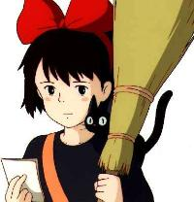
升等注意事項(1)
各系教評會辦理資格審查時，除會確認是否符合教育人員任用條例第16條、16-1條、第17條及第18條各職級任用資格條件外，如以應用技術型或教學型升等教師，尚須確認是否符合本校教師聘任暨升等辦法第15條或第16條各款之基本申請條件(須檢附檢核表及佐證資料)，始得提出升等。
升等著作係為取得前一等級教師資格後之代表作及參考作，在國內外學術或專業刊物發表（含具正式審查程序，並得公開及利用之電子期刊），或該刊物出具證明將定期發表，或在國內外具有正式審查程序研討會發表且集結成冊公開發行（含以光碟發行），或出版公開發行。如僅是研討會會後集結成冊發送各與會人員之手冊或論文集，但未公開出版發行者，僅得列為參考資料，不得列為參考著作。（但依教育人員任用條例第16條之1第1款以學位論文送審者，不在此限。）
升等資料一經最低一級教評會(系教評會)啟動審議程序，則不得再進行任何增、刪、修改及抽換，亦不可再要求撤案，以維持審查一致性。

Slide 18
本人符合本校教師聘任暨升等辦法第十五條第四項第_______款之規定。
□具有發表(或已被接受)於國內外學術刊物SCI、SSCI、TSSCI
、EI(折半計算)之論文及發明專利證明五件。
□技術移轉金(含專利技轉、know-how技轉及先期技轉金)，實
收入總額達120萬以上。
□具產學合作計畫管理費累計金額(擔任計畫主持人且為企業出
資) 達75萬以上。
□以本校名義主持或協同主持校外重要計畫或企劃案，所衍生
之應用技術、卓越貢獻或特殊成就，經系教評會認可者。
□七年內累計研發成果未達前項各款條件之一者，若其前項第
一至第三款研發成果分別除以各職級應達基礎數合計後，數
值大於2者。
★相關佐證資料如下：
應用技術報告升等檢核表
以升等「教授」為例：

Slide 19
本人符合本校教師聘任暨升等辦法第十六條第四項之規定。
★具有發表(或已接受)於國內外學術刊物具審查機制
論文。
□SCI (代表著作或參考著作第__篇)
□SSCI (代表著作或參考著作第__篇)
□TSSCI (代表著作或參考著作第__篇)
□EI (代表著作或參考著作第__篇)
★且符合下列升等條件之一：
□教師評鑑教學項目分數三年內排名在學院前10%。
□曾獲本校「教學特優教師」或「教學優良教師」。
★相關佐證資料如下：
教學成果技術報告升等檢核表
以升等「副教授」為例

Slide 20
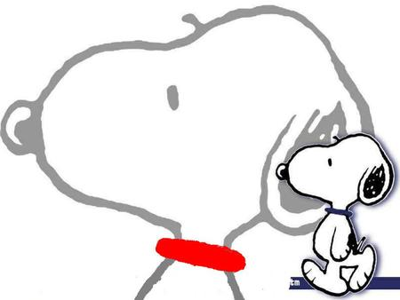
升等注意事項(2)
升等代表著作合著人證明部分，如有多人合著，請老師清楚敘明每位合著者之貢獻度及主要負責的部分。(ex. A(%):訂定研究方向、B(%):訂定研究方向和部分內文撰寫)
教師著作所用國名一定要是「Taiwan」或「R.O.C」，如出現「Taiwan ChinA」或「CHINA」之國名，請升等教師務必向發表期刊提出更正，若仍使用含有中華人民共和國之國名，該篇著作不得作為升等作。
「專利發明」並非著作，須撰擬成技術報告書面形式(研發理念、學理基礎、主題內容、方法技巧及成果貢獻)，方得列為代表作或參考作。

Slide 21
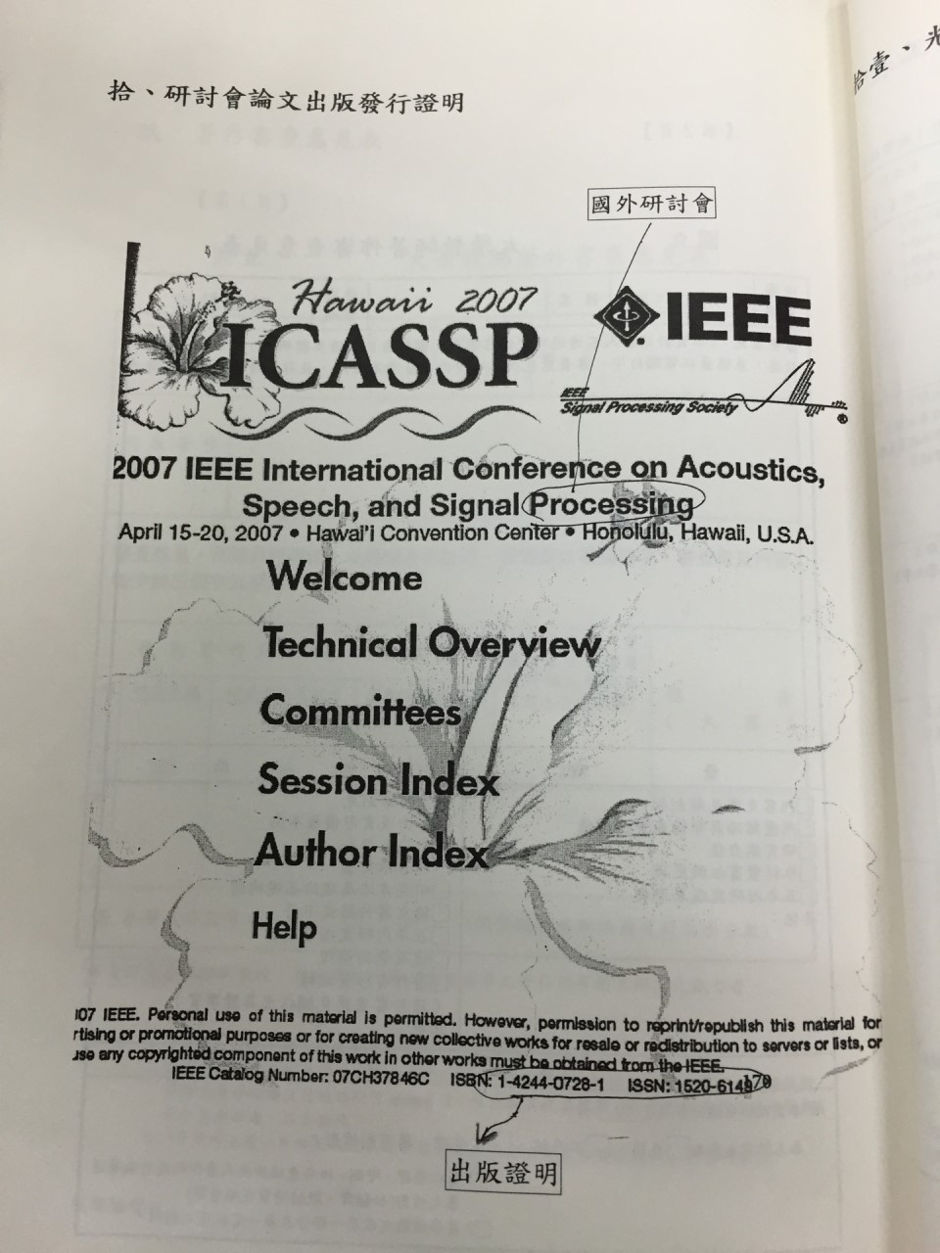
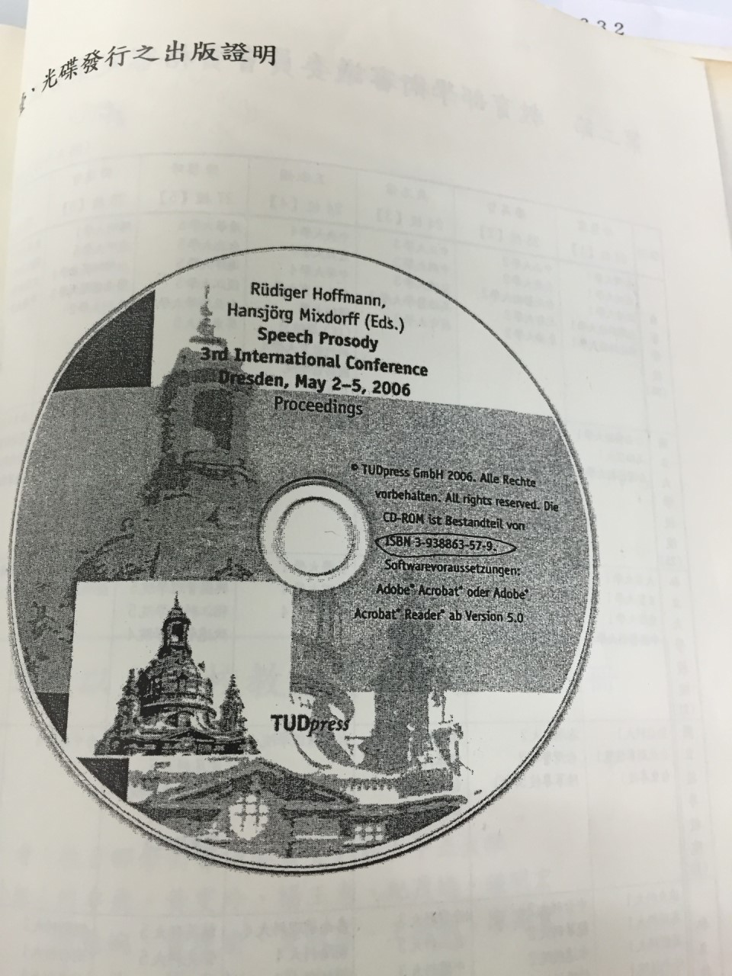
研討會論文出版發行證明

Slide 22


升等注意事項(3)
著作目錄一覽表內之「著作名稱」請與期刊之著作名稱一致(英文字母大小寫均須一致)。
參考著作即代表著作外之期刊論文或專書，有關其他教學服務表現、獲獎紀錄…等非屬參考著作範圍，建議老師移至「教學、服務及輔導之參考資料」。
著作放置順序須與著作目錄一覽表之順次一致，著作目錄一覽表中須明確填列出版年、月，所填之出版時間須能於紙本資料中看出，如未出版之文章僅能填寫接受日期。
產學合作案之合約起日如係在教師取得前一職級教師資格前，其合約屆滿有其成果，則在送審前，並據以完成技術報告之撰擬，仍應以合約結束日為取得前一職級教師資格後之成果認列。
以作品、成就證明或技術報告送審通過者，應依規定公開出版發行。如未能於升等生效日起一年內公開出版發行者，本校應撤銷該等級之教師資格及追繳其教師證書，並報送教育部廢止該等級教師資格及註銷該等級教師證書。(本校教師聘任暨升等辦法第十九條第三項)

Slide 23
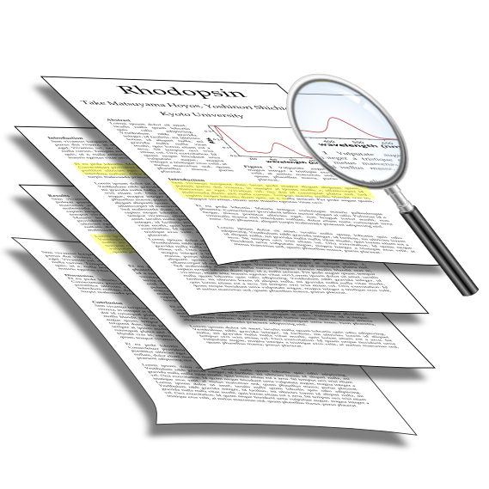
升等注意事項(4)
不符合專科以上教師資格審定辦法有關電子期刊送審規定之樣態：
未符合出版公開發行
有期刊網站，惟僅能以刊登者之帳號、密碼登錄該期刊，始能查找該篇文章之書目資訊。
偽裝刊登於知名期刊資料庫
送審論文刊登期刊所在資料庫與知名期刊資料庫之簡稱雷同獲名稱相仿。例如與Elsevier出版之Engineering Village(簡稱「EI」，網址：http://www.engineeringvillage.com/)近似之Engineering Index(簡稱「EI」，網址：http://www.issii-database.org/EI/)。
期刊出處刊登不實：網頁查有該篇送審論文，但無期刊網站。
無刊登事實：網頁均查無該篇送審論文。

Slide 24
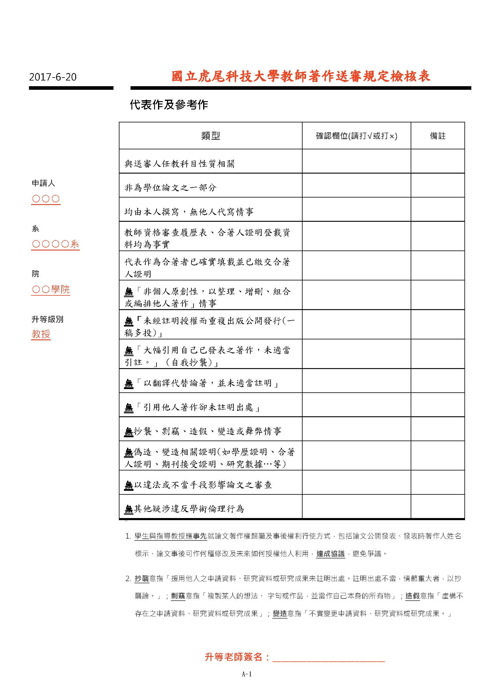
教師送審相關學術倫理觀念
學生與指導教授應事先就論文著作權歸屬及事後權利行使方式，包括論文公開發表、發表時著作人姓名標示、論文事後可作何種修改及未來如何授權他人利用，達成協議，避免爭議。
抄襲意指「援用他人之申請資料、研究資料或研究成果未註明出處。註明出處不當，情節重大者，以抄襲論。」
剽竊意指「複製某人的想法、 字句或作品，並當作自己本身的所有物」
造假意指「虛構不存在之申請資料、研究資料或研究成果」
變造意指「不實變更申請資料、研究資料或研究成果。」
★本校圖書館將建置論文比對設施，提供升等教師送審前相關期刊論文比對使用。

Slide 25
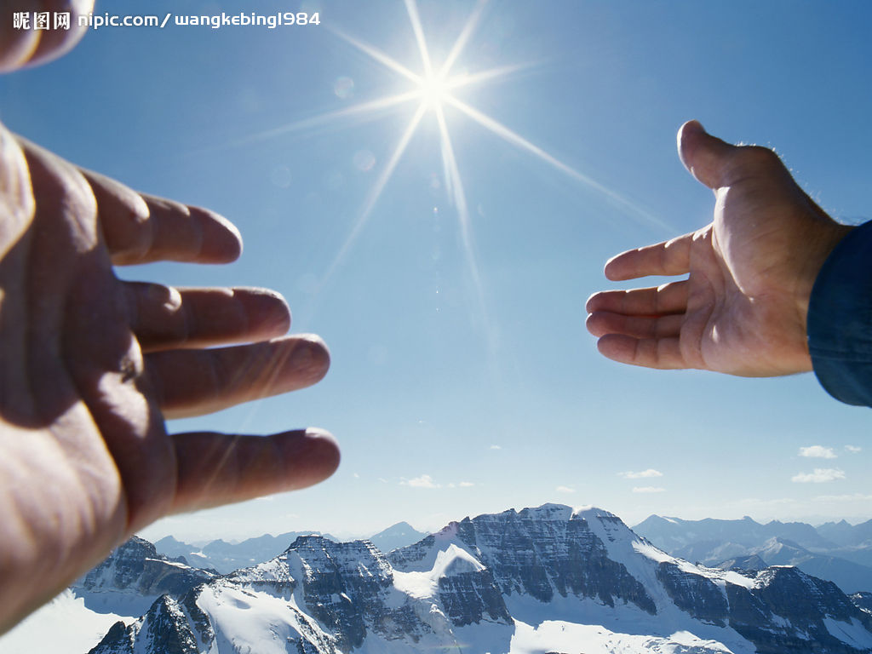
未來變革
自107學年度起(107年8月1日升等生效【107/02/01提出升等者】)升等教師開始適用。
升等教授職級者，外審通過分數為75分。(三位審查人審查，其中至少需有二人評定分數達七十五分以上，且審查人評分總平均亦達七十五分以上者為符合外審通過標準。)
升等未獲通過教師需有至少一篇不同著作且列入本次升等代表作或參考作(含專門著作、應用技術報告、教學成果技術報告)，始得再提出升等。該著作最早採認至教師該次未通過升等案提出申請日前2年。

Slide 26

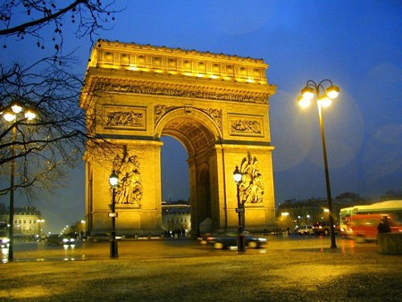

謝謝聆聽!!

